Slide 1

Ludovic-Bruneaux
Stage 2e Année

Slide 2

Sommaire
Sommaire
Identification
Historique
Externalités
RSE
Orientation strategique
RGPD
SWOT

Slide 3


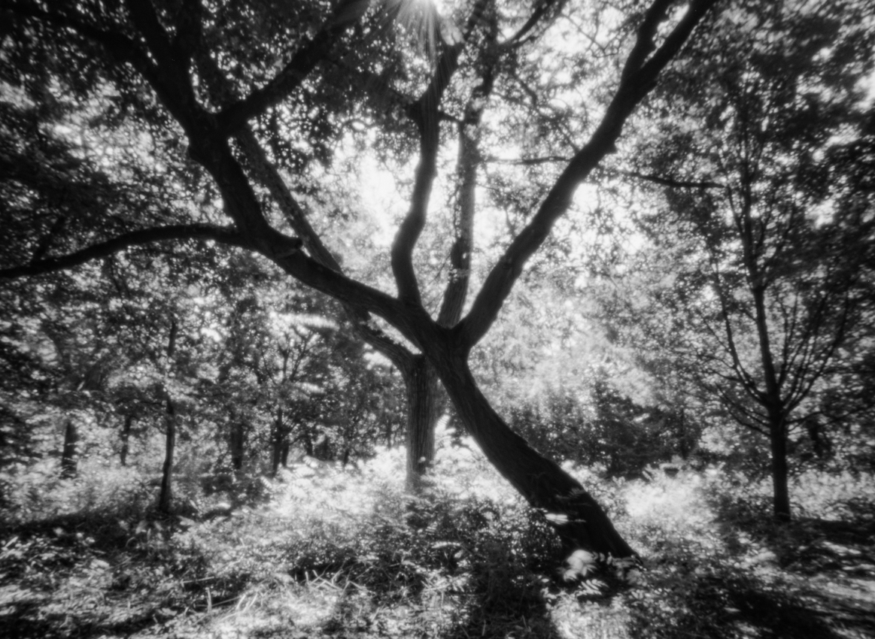

Identification
DÉNOMINATION => Ludovic-Bruneaux
ADRESSE => Pas de Bureau
FORME JURIDIQUE => Indépendant
EFFECTIF => 1 personne
SECTEUR D’ACTIVITÉ => Photographie professionnelle et services visuels

Slide 4
HISTORIQUE
Depuis 2010, Ludovic mène des projets d’auteur ou des ateliers de transmission, principalement avec les habitants du Val—de-Marne avec l’association Écritures qu’il a co-fondée.
Ces projets ont pour but de valoriser les idées et les actions des habitants. La restitution se fait principalement au travers d’exposition ou de livres pour développer une communication citoyenne.
Depuis 2020, il développe des travaux personnels sur la nature avec différents médiums : le sténopé, le 6×6, le cyanotype ou le numérique.

Slide 5
Externalités
Positives
Valorisation de l’Art et de la Créativité
Impact Économique Local
Mise en Avant du Patrimoine et des Cultures (mise en place des paysages etc)
Sensibilisation à des Causes Sociales
Innovation Technologique et Formation
Négatives
Concurrence et Pression Financière (essor des smartphones concurrence rude)
Précarité et Instabilité du Revenu
Impact Environnemental (déplacements shooting, matériels etc)
Charge de Travail Élevée (montage, communication, etc)

Slide 6
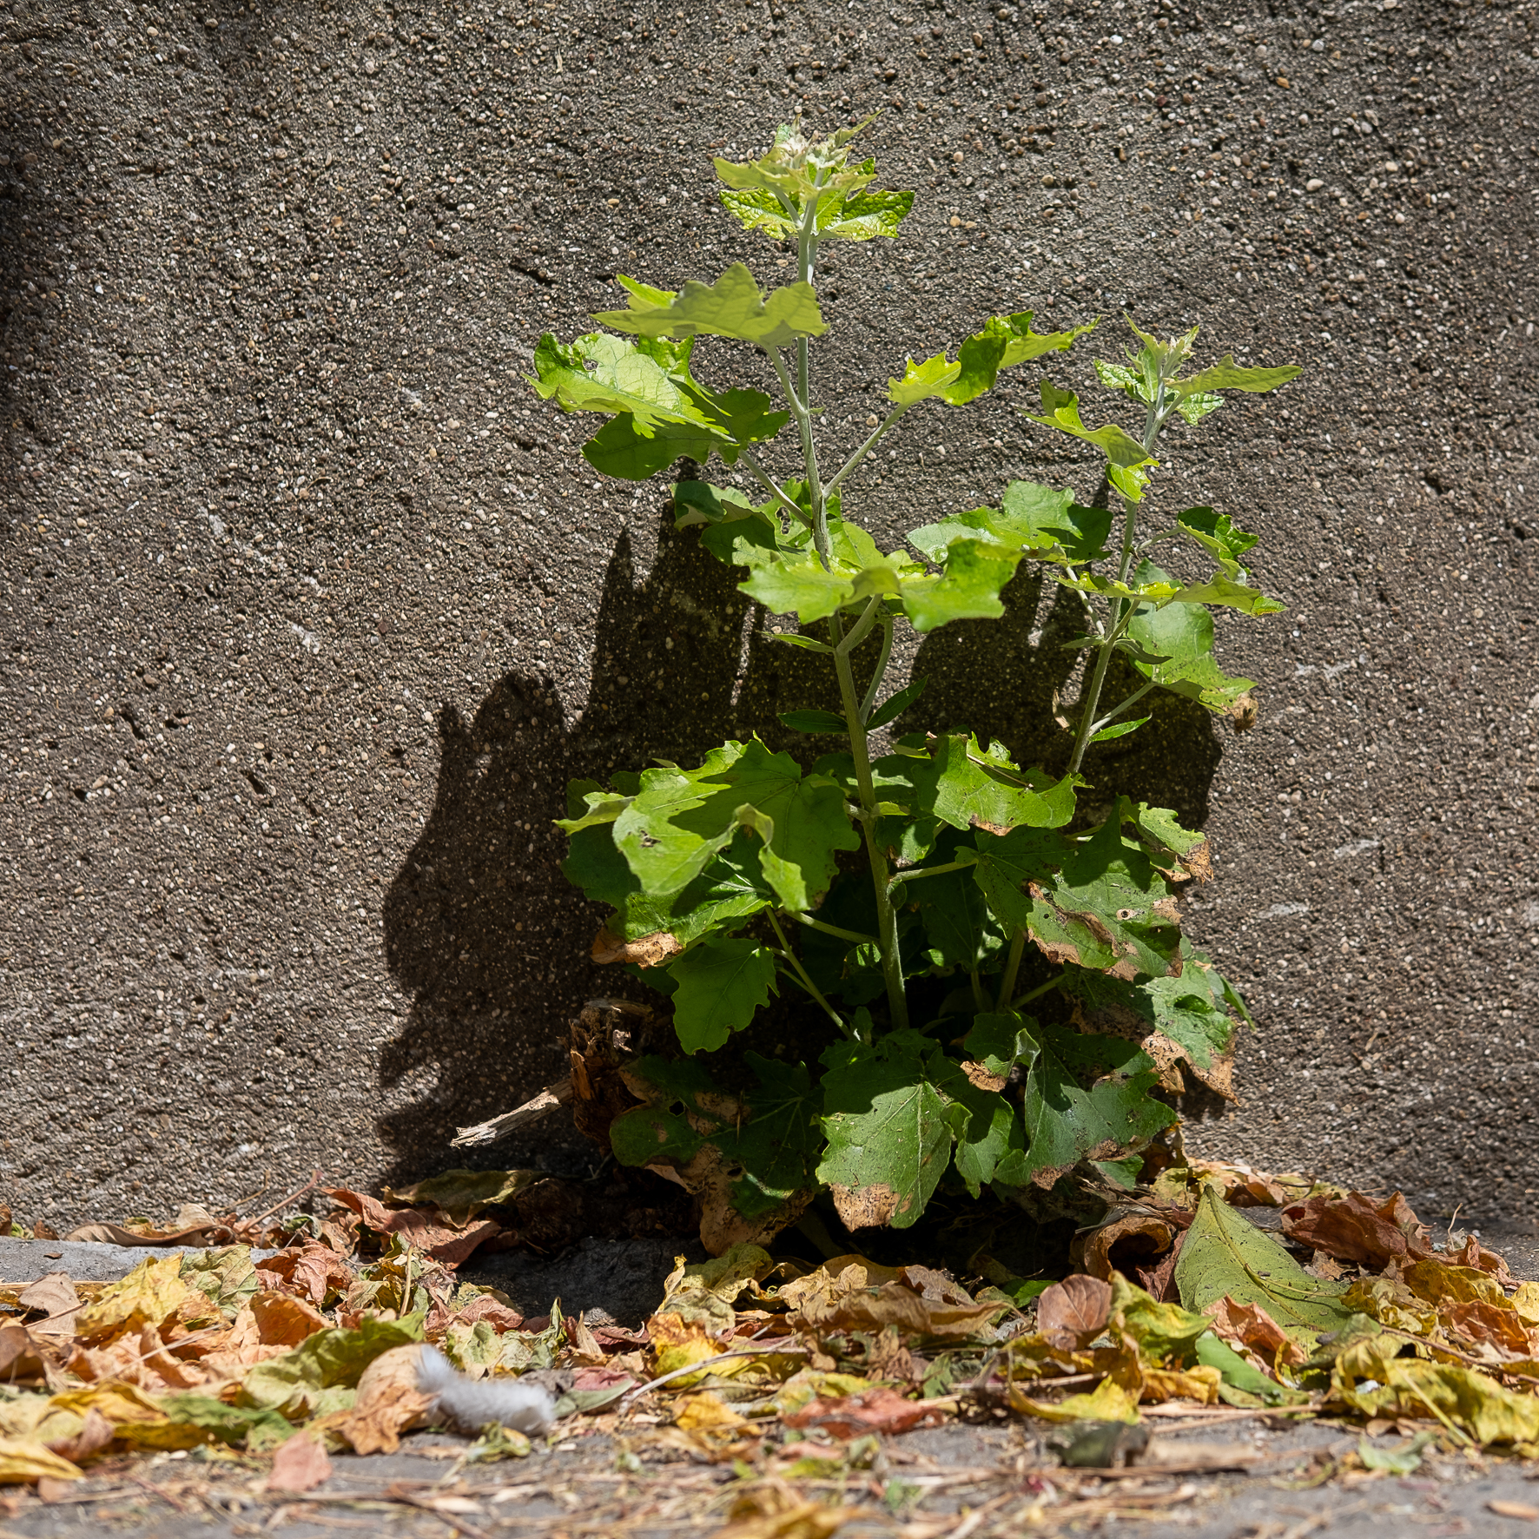
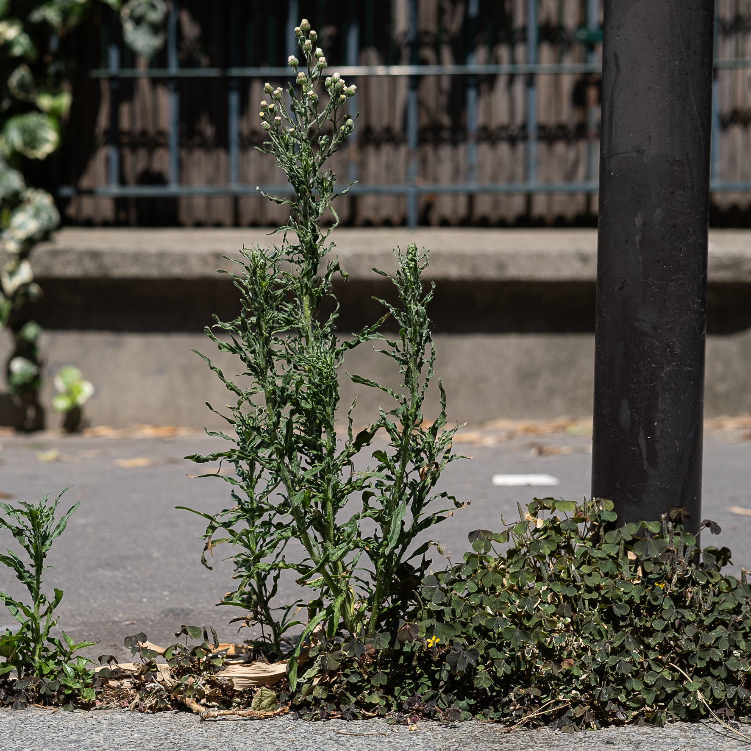
RSE (Responsabilité Sociétale des Entreprise)
Voici les principaux enjeux :
Accessibilité et Diversité
Proposer des tarifs adaptés pour des associations, jeunes artistes ou événements solidaires.
Mettre en valeur la diversité culturelle, sociale et corporelle dans les projets photographiques.
Réduction de l'Empreinte Carbone
Privilégier les déplacements en velo et regrouper les shootings pour limiter les trajets en voiture.
Utiliser des équipements écoénergétiques et limiter la consommation d’électricité dans le studio. (appareil en bois)
Utilisation de Matériaux Écoresponsables
Privilégier des papiers et encres écologiques pour les impressions.
Opter pour des albums photo en matériaux recyclés ou durables.

Slide 7

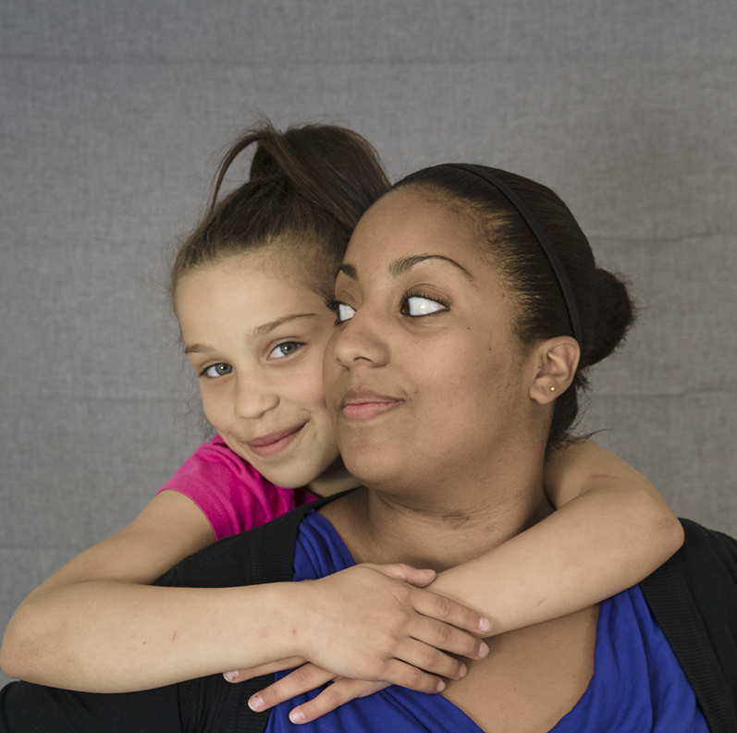
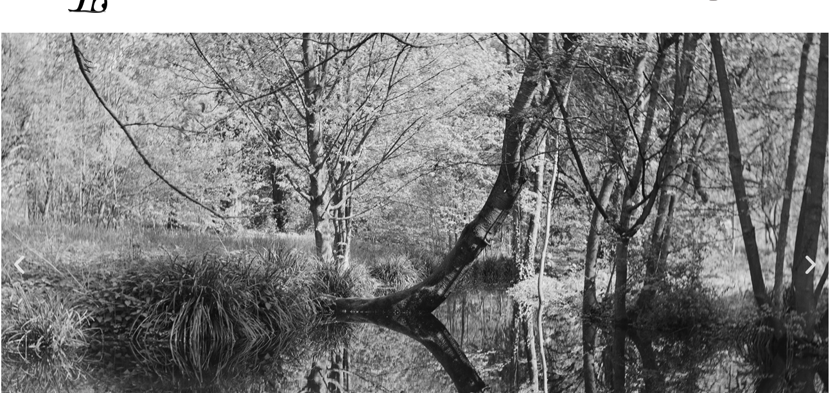
ORIENTATION STRATEGIQUES
Présence en Ligne et Réseaux Sociaux (avec le site internet)
Expérience Client Personnalisée (Offrir un suivi sur mesure et une approche chaleureuse.)
Création d’ateliers (calendrier, Atelier Coups de pouces, etc)
Bouche-à-Oreille et Recommandations (Encourager les clients satisfaits à laisser des avis et recommandations.)

Slide 8

RGPD (Règlement Général sur la Protection des Données) :
Lors de la gestion du site internet, il est essentiel que l'entreprise respecte les règles du RGPD, notamment :
Protection des données des clients (informations personnelles lors de l’envoi de mail en ligne).
Mise en place d'une politique de confidentialité expliquant l'utilisation des données.
Consentement des utilisateurs pour les cookies et autres traceurs sur le site web.

Slide 9
Swot (Analyse des forces, faiblesses, opportunités, menaces) :
Forces :
Créativité et style unique
Proximité avec sa clientèle
Faiblesses :
Revenus irréguliers : Dépendance aux périodes de forte demande
Opportunités :
Nouvelles tendances : Photographie drone, réalité augmentée, impression eco
Menaces :
Pression sur les prix : Clients cherchant souvent les tarifs les plus bas.
Flexibilité et autonomie : Gestion libre de son emploi du temps et choix des projets.
Forte concurrence
Dépendance au matériel
Manque de visibilité au début
Plateformes de freelancing : Clients via Fiver, Malt, etc
Diversification des services : Formation en ligne, cours, retouches
Crises économiques : Réduction des budgets alloués à la photographie par les particuliers et entreprises.
Risques juridiques et contractuels : Litiges liés aux droits d’image, conditions de prestation.

Slide 10



Merci de votre attention

Slide 11
Ludovic-Bruneaux
Stage 2e Année

Slide 12
Sommaire
Sommaire
Identification
Historique
Externalités
RSE
Orientation strategique
RGPD
SWOT

Slide 13
Identification
DÉNOMINATION => Ludovic-Bruneaux
ADRESSE => Pas de Bureau
FORME JURIDIQUE => Indépendant
EFFECTIF => 1 personne
SECTEUR D’ACTIVITÉ => Photographie professionnelle et services visuels

Slide 14
HISTORIQUE
Depuis 2010, Ludovic mène des projets d’auteur ou des ateliers de transmission, principalement avec les habitants du Val—de-Marne avec l’association Écritures qu’il a co-fondée.
Ces projets ont pour but de valoriser les idées et les actions des habitants. La restitution se fait principalement au travers d’exposition ou de livres pour développer une communication citoyenne.
Depuis 2020, il développe des travaux personnels sur la nature avec différents médiums : le sténopé, le 6×6, le cyanotype ou le numérique.

Slide 15
Externalités
Positives
Valorisation de l’Art et de la Créativité
Impact Économique Local
Mise en Avant du Patrimoine et des Cultures (mise en place des paysages etc)
Sensibilisation à des Causes Sociales
Innovation Technologique et Formation
Négatives
Concurrence et Pression Financière (essor des smartphones concurrence rude)
Précarité et Instabilité du Revenu
Impact Environnemental (déplacements shooting, matériels etc)
Charge de Travail Élevée (montage, communication, etc)

Slide 16
RSE (Responsabilité Sociétale des Entreprise)
Voici les principaux enjeux :
Accessibilité et Diversité
Proposer des tarifs adaptés pour des associations, jeunes artistes ou événements solidaires.
Mettre en valeur la diversité culturelle, sociale et corporelle dans les projets photographiques.
Réduction de l'Empreinte Carbone
Privilégier les déplacements en velo et regrouper les shootings pour limiter les trajets en voiture.
Utiliser des équipements écoénergétiques et limiter la consommation d’électricité dans le studio. (appareil en bois)
Utilisation de Matériaux Écoresponsables
Privilégier des papiers et encres écologiques pour les impressions.
Opter pour des albums photo en matériaux recyclés ou durables.

Slide 17
ORIENTATION STRATEGIQUES
Présence en Ligne et Réseaux Sociaux (avec le site internet)
Expérience Client Personnalisée (Offrir un suivi sur mesure et une approche chaleureuse.)
Création d’ateliers (calendrier, Atelier Coups de pouces, etc)
Bouche-à-Oreille et Recommandations (Encourager les clients satisfaits à laisser des avis et recommandations.)

Slide 18
RGPD (Règlement Général sur la Protection des Données) :
Lors de la gestion du site internet, il est essentiel que l'entreprise respecte les règles du RGPD, notamment :
Protection des données des clients (informations personnelles lors de l’envoi de mail en ligne).
Mise en place d'une politique de confidentialité expliquant l'utilisation des données.
Consentement des utilisateurs pour les cookies et autres traceurs sur le site web.

Slide 19
Swot (Analyse des forces, faiblesses, opportunités, menaces) :
Forces :
Créativité et style unique
Proximité avec sa clientèle
Faiblesses :
Revenus irréguliers : Dépendance aux périodes de forte demande
Opportunités :
Nouvelles tendances : Photographie drone, réalité augmentée, impression eco
Menaces :
Pression sur les prix : Clients cherchant souvent les tarifs les plus bas.
Flexibilité et autonomie : Gestion libre de son emploi du temps et choix des projets.
Forte concurrence
Dépendance au matériel
Manque de visibilité au début
Plateformes de freelancing : Clients via Fiver, Malt, etc
Diversification des services : Formation en ligne, cours, retouches
Crises économiques : Réduction des budgets alloués à la photographie par les particuliers et entreprises.
Risques juridiques et contractuels : Litiges liés aux droits d’image, conditions de prestation.

Slide 20
Merci de votre attention

